Slide 1
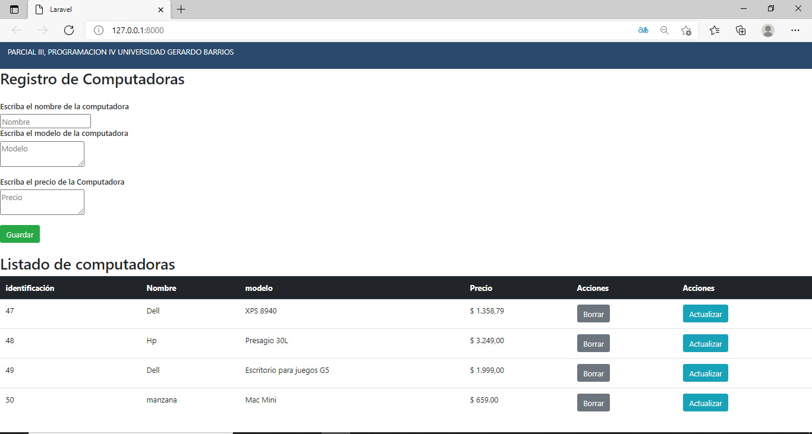
Parcial III programación computacional.
Nombre del proyecto: Sistema de registro de computadoras.
Estudiante: David Alexander Cruz Rivas.

Slide 2
Parcial III programación computacional.
Descripción del proyecto.
El proyecto consiste en llevar un registro detallado y organizado de las computadoras que la empresa REPCOM ha adquirido ha adquirido la información que se almacena en el sitio web es el nombre, modelo y precio de las computadoras.
.

Slide 3
Parcial III programación computacional.
Requerimientos del sitio web.
El sitio web debe almacenar el nombre, modelo y precio de las computadoras.
El sitio web debe permitir Guardar, modificar y eliminar un registro.
La información debe ser almacenada en una base de datos donde se debe garantizar la disponibilidad, seguridad e integridad de los registros.

Slide 4
Parcial III programación computacional.
Front-end.

Slide 5
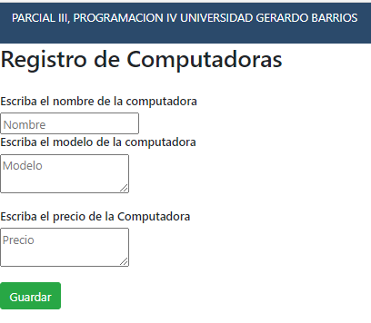
Parcial III programación computacional.
Front-end.
Formulario de Registro: El sitio cuenta con un formulario el cual permite ingresar los registros de acuerdo a la información solicitada.

Slide 6
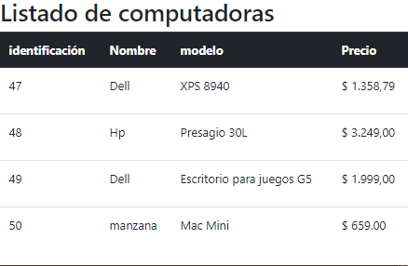
Parcial III programación computacional.
Front-end.
Listado de computadoras: Una vez ingresado los registro el usuario puede visualizarlos en la parte superior del sitios, los datos están organizados en una tabla donde se muestra el nombre, modelo y precio de las computadoras.

Slide 7
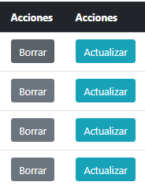
Parcial III programación computacional.
Front-end.
Opción borra y actualizar registro: Al lado izquierdo de la tabla se encuentran los botones que permiten borrar o actualizar cada registro.

Slide 8
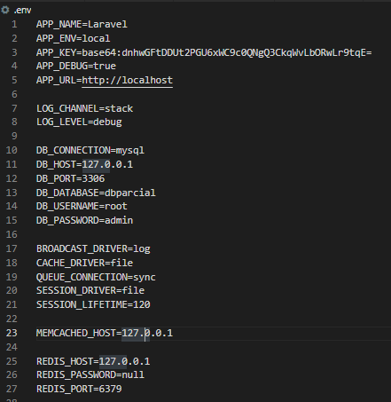
Parcial III programación computacional.
Back end
Archivo .env carga las variables de configuración o entorno aquí se agrega el nombre de la base de datos, el puerto, el usuario y la contraseña del usuario de nuestra base de datos.

Slide 9
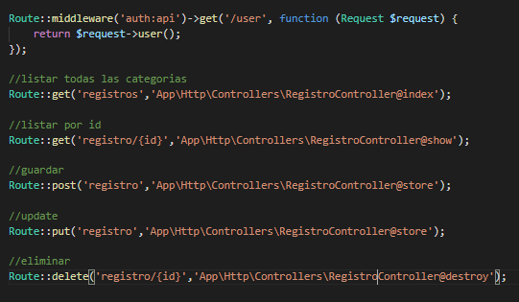
Parcial III programación computacional.
Back end
Rutas se encargan de manejar el flujo de solicitudes y respuestas, desde y hacia el cliente

Slide 10
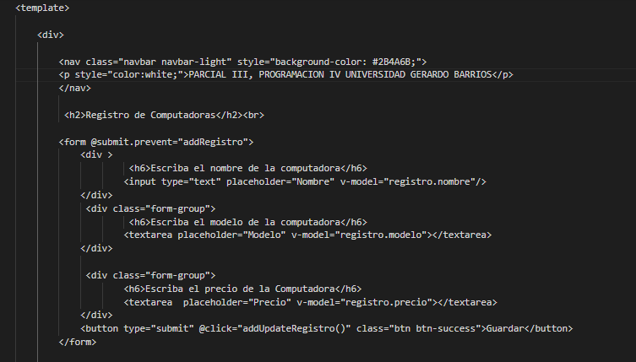
Parcial III programación computacional.
Back end
Componente vue “Registro.vue” en este componente se creo la interfaz del usuario los formularios antes mencionados los botones las tablas y los diferentes métodos para guardar eliminar y actualizar.

Slide 11
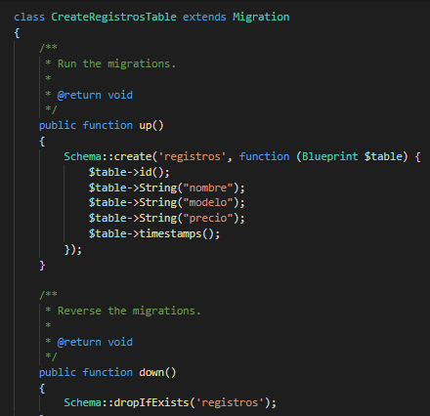
Parcial III programación computacional.
Back end
Migraciones aquí se agregaron las diferentes migraciones de la base de datos dpparcial.

Slide 12
Parcial III programación computacional.
FIN.

